Slide 1
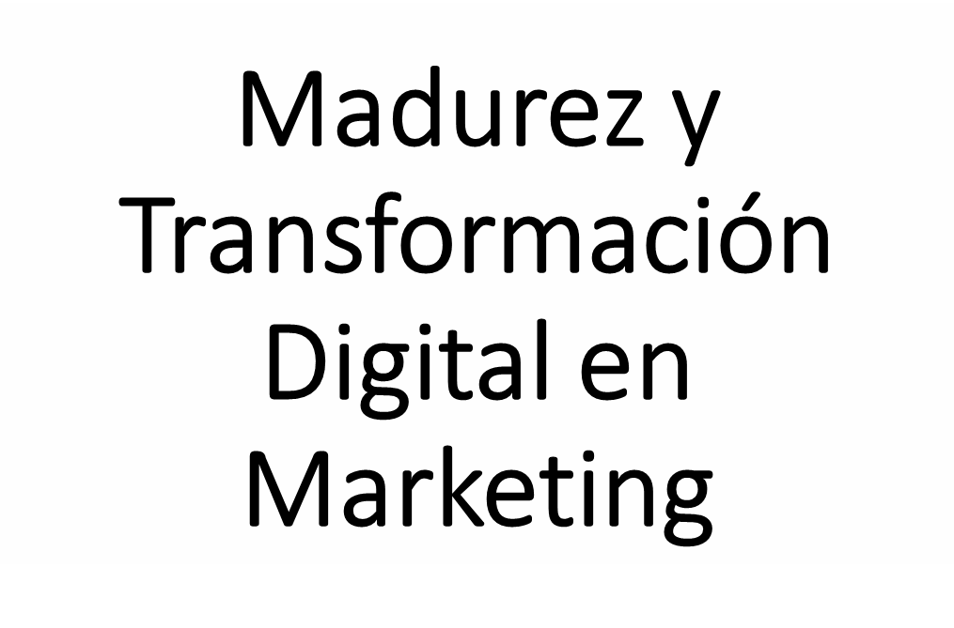
UNIEMPRESARIAL
2019
JUAN CARLOS RODRÍGUEZ G

Slide 2
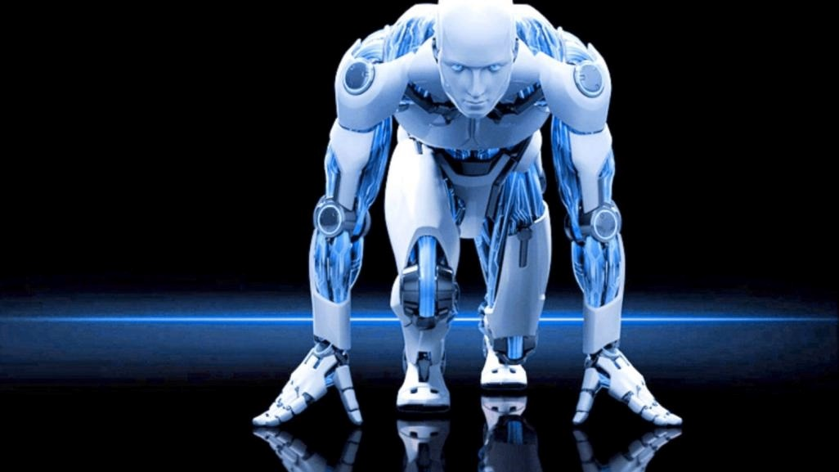
¿Cuando les hablo de marketing digital que se les viene a la mente?

Slide 3
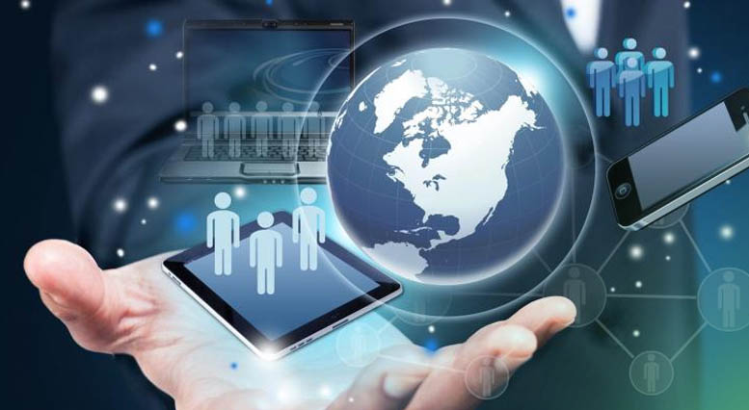
El mundo digital transformó y democratizó el marketing

Slide 4
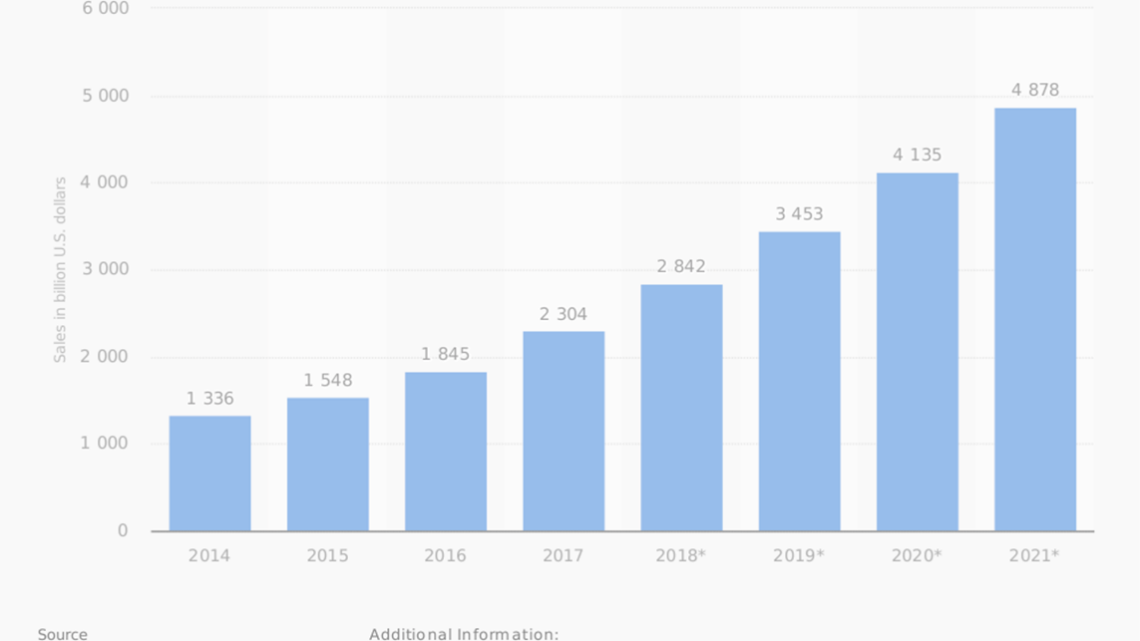
El comercio electrónico crece a pasos acelerados

Slide 5
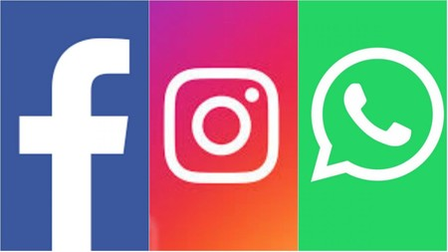
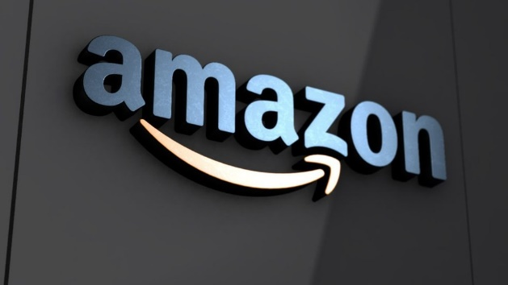
El marketing y el comercio electrónico van de la mano

Slide 6
Marketing es un proceso de generación de valor, para conseguir relaciones perdurables con los clientes a cambio del valor de los mismos

Slide 7
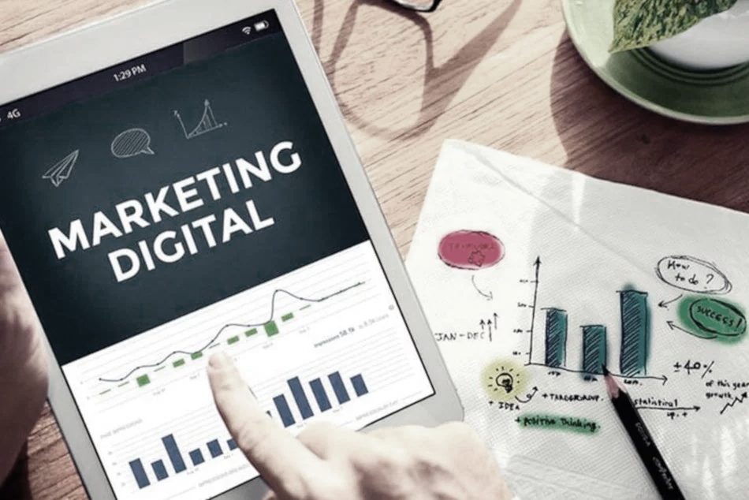
Marketing digital o el uso de Internet en el marketing se refiere a la forma como el Internet puede ser usado en conjunción con los medios tradicionales para adquirir y entregar productos y servicios a los consumidores.

Slide 8
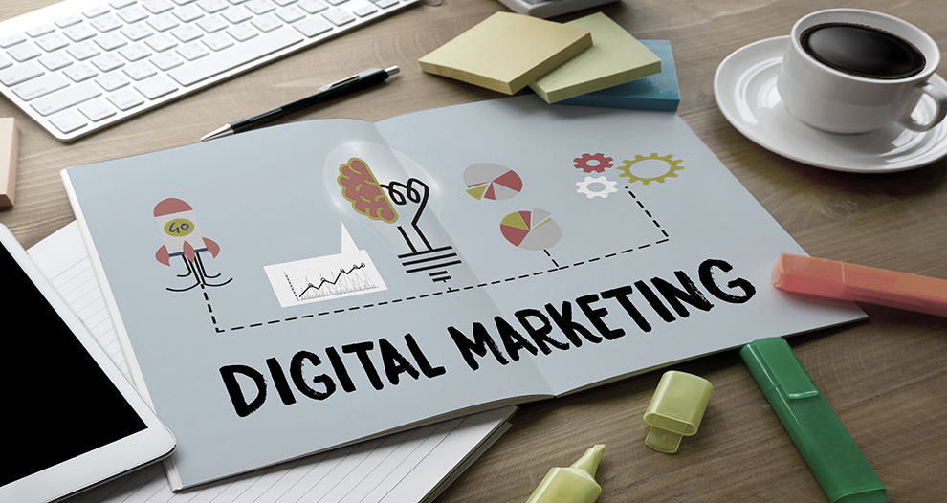
El marketing es uno solo y las herramientas del mundo digital entran a complementarlo, a hacerlos más efectivo y de fácil uso en cualquier tamaño de empresa.

Slide 9
La tecnología no debe ser el fin último del marketing digital, sino, el retorno a la inversión ganando nuevos clientes y manteniendo las relaciones con los existentes
Dave chaffey

Slide 10
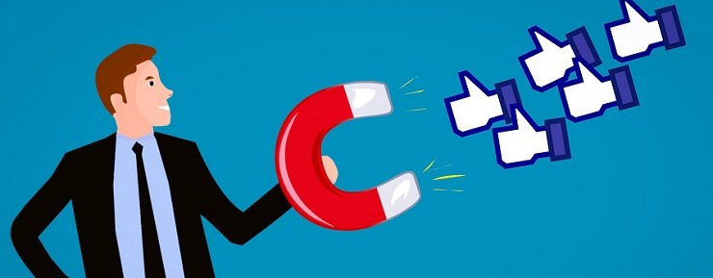
Una experiencia de cliente poderosa debe estar basada en contenido visual inspirador y atractivo, que incite no sólo a convertir, sino que genere un vínculo con el vendedor.

Slide 11
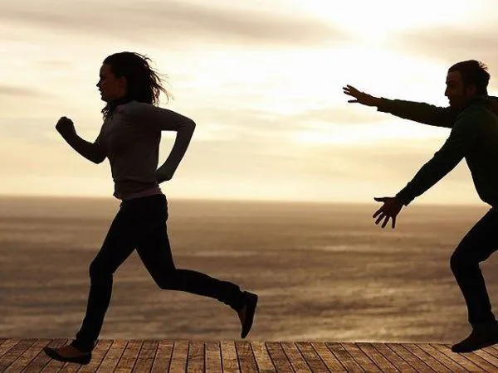
La publicidad me persigue
Gracias a la AI, los e-commerce son capaces de absorber grandes cantidades de información sobre sus clientes, de manera que pueden orientar mejor sus ofertas y comunicaciones comerciales.
Personalización

Slide 12
Por ejemplo, las recomendaciones personalizadas en tiempo real dan respuestas oportunas e inmediatas a un consumidor que no quiere perder ni un segundo cuando compra por Internet.

Slide 13
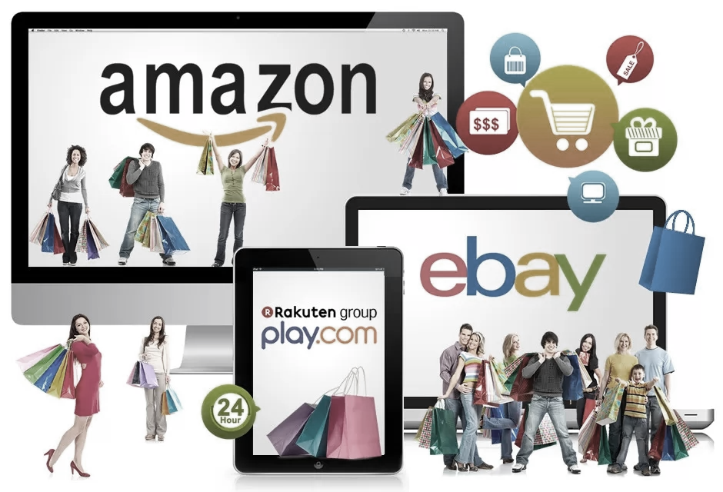
Los marketplaces funcionan de forma sencilla, efectiva, rápida y económica, tanto para clientes como para vendedores.

Slide 14
Es fácil trabajar con ellos: conllevan una gran cantidad de tráfico, incomparable con el que puede tener un negocio online más pequeño e incluso, en algunos casos, permiten que se pueda vender sin contar con una plataforma online previa.

Slide 15
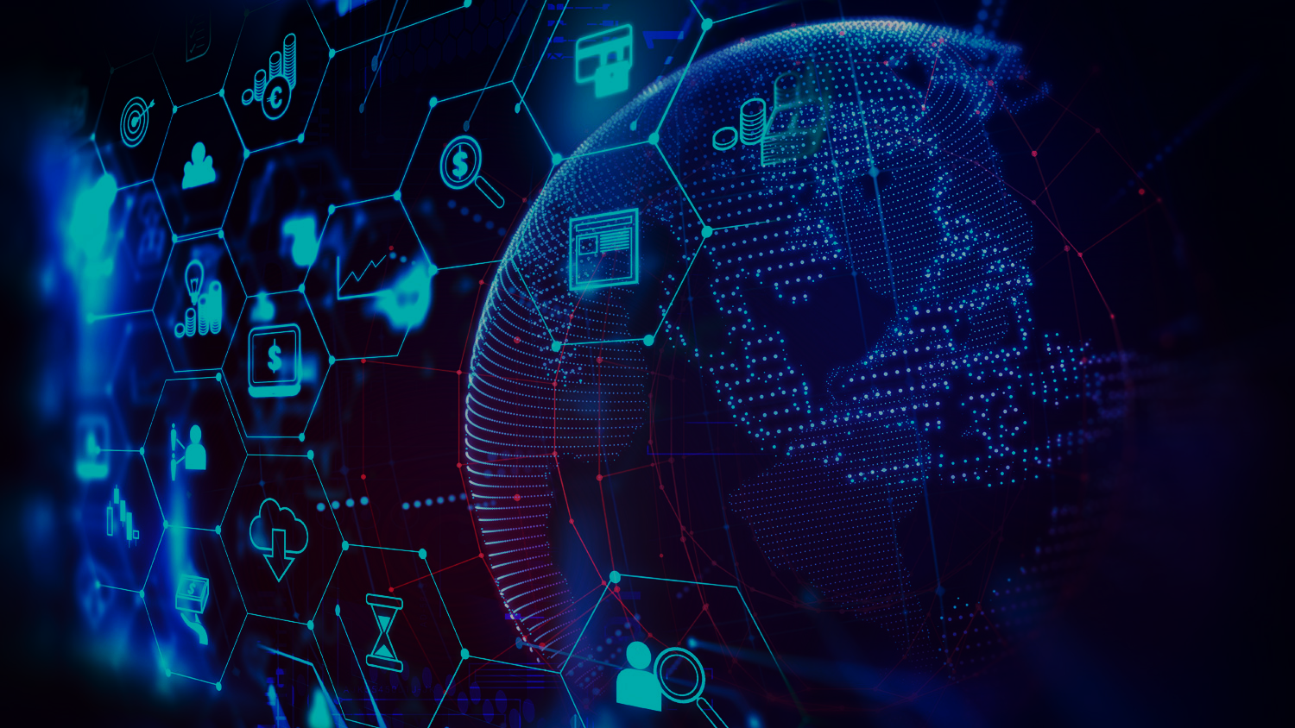
La transformación digital lleva a la construcción de nuevos modelos de negocio y la explotación de un mundo de nuevas oportunidades en los campos del marketing, del relacionamiento con los clientes, del comercio electrónico y la eficiencia en costos y procesos.

Slide 16
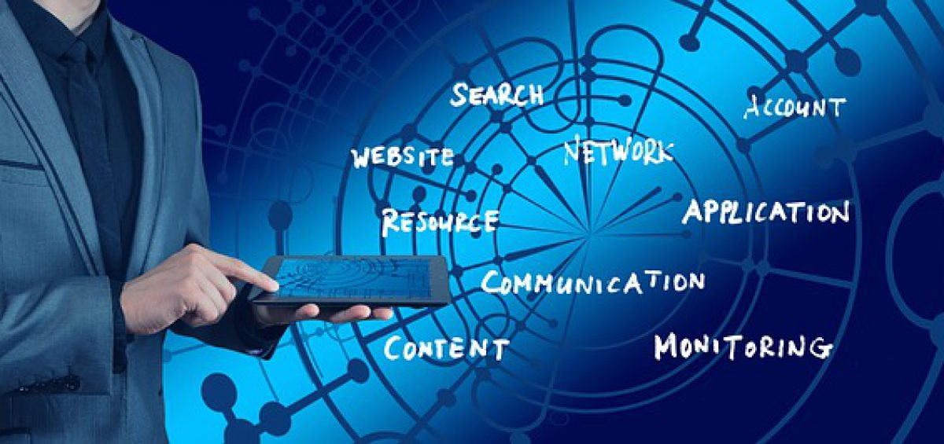
La transformación digital implica la inversión en el desarrollo de capacidades digitales que deben estar completamente alineadas.

Slide 17
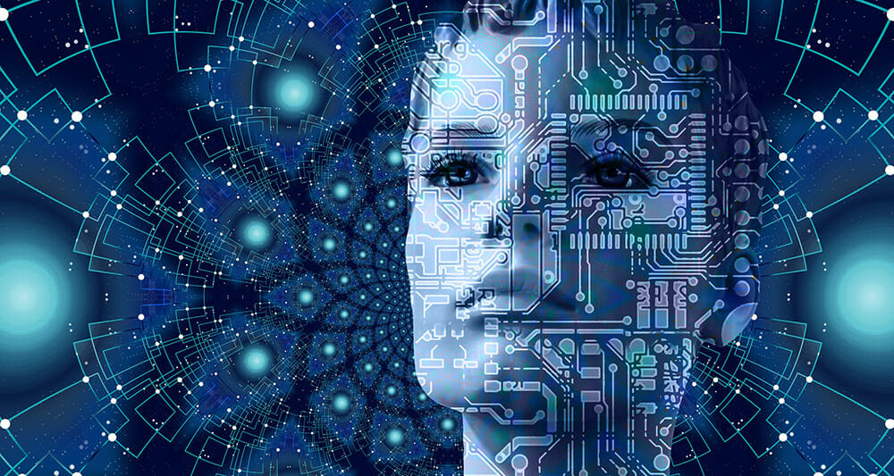
La madurez Digital
La trasformación digital implica que las empresas inviertan en capacidades digitales alineadas con la estrategia global de la organización.

Slide 18
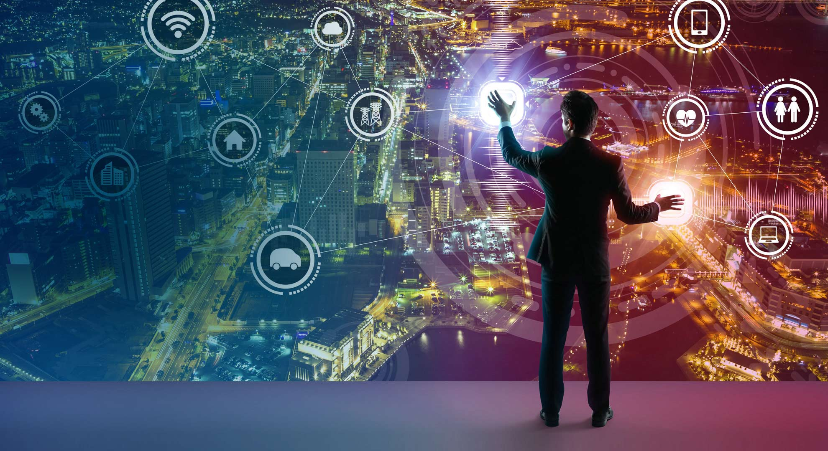
El desarrollo de estas capacidades se debe realizar de manera integrada en todas las dimensiones de la empresa:
Estrategia, cultura, gente, sistemas de gestión, procesos de trabajo y tecnología.

Slide 19
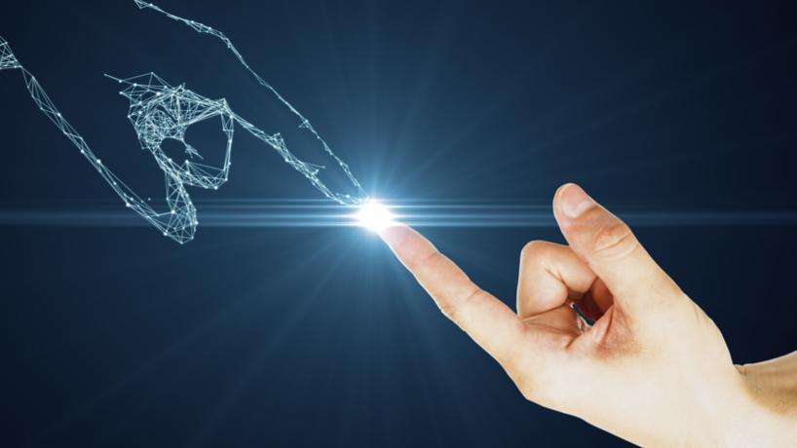
¿Estamos Listos ?

Slide 20
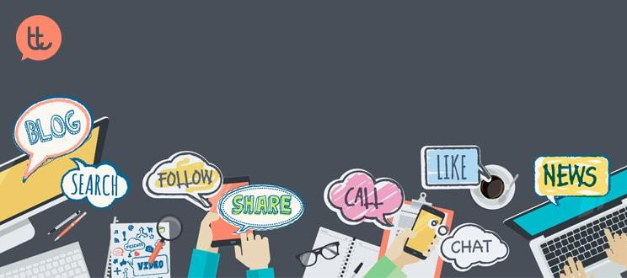
Todos hablamos acerca de la digitalización y del marketing digital

Slide 21
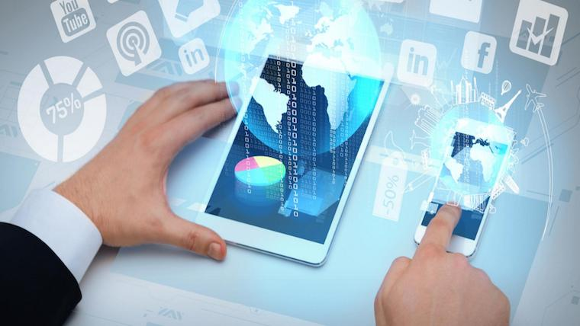
¿Qué significa madurez digital ?
Estrategia
A largo plazo, vinculada a la empresa, centrada en el cliente)
Cultura
Riesgo, velocidad, agilidad, colaboración, orientación
Organización
Roles, Talento, KPI's, Inversión
Capacidades conectividad, contenido, experiencia, datos, automatización, arquitectura de TI)

Slide 22
Vivimos un crecimiento exponencial a nivel tecnológico

Slide 23
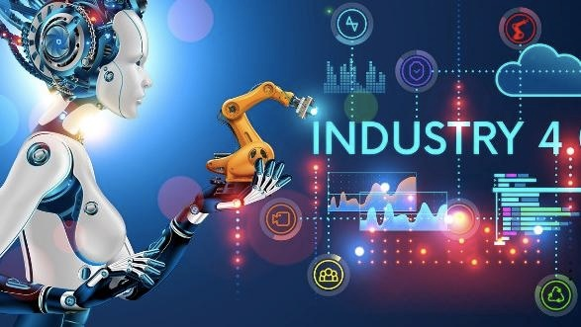
Fourth Revolution Big Data Machine Learning Artificial Intelligence

Slide 24
Cambios culturales consumidores hiper- informados El mundo digital rompe las fronteras

Slide 25
Grandes oportunidades para hacer crecer los negocios a nivel global

Slide 26
¿Las empresas están listas? La tecnología y los consumidores van más rápido que las empresas

Slide 27
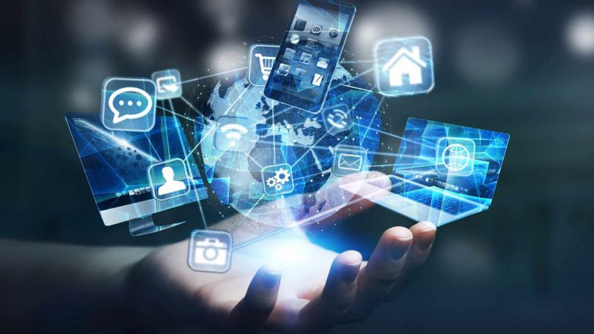
¿En donde estamos?
Naciente (1)
En donde las empresas utilizan datos externos y compras directas con un vínculo limitado con las ventas.
Las empresas (2) emergentes
Utilizan datos propios a partir de las compras automatizadas aplicando la optimización y las pruebas de las campañas en un único canal.
El tercer grupo son las empresas (3) conectadas
En donde se integran los diferentes canales con un vínculo directo con el ROI (retorno sobre las inversiones) y las variables de ventas.
Y por último están las multimomento (4)
En donde prima la ejecución dinámica en varios canales optimizando y enfocando los resultados empresariales a un solo cliente. Datos conectados, automatización, mediciones, alianzas, equipo.

Slide 28
La realidad, muy pocas
¿Menos del 10% de las empresas?

Slide 29
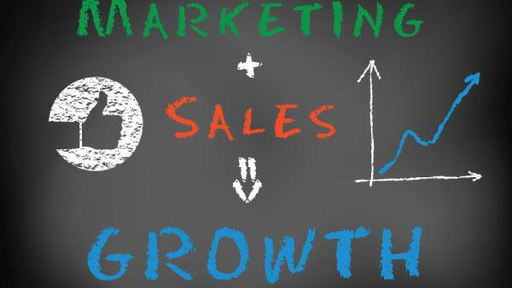
El impacto o los efectos del marketing digital están directa o indirectamente relacionados con las ventas y cómo apoyan los objetivos comerciales

Slide 30
Impacto enfocado en los resultados del negocio
Prospectos calificadps ventas Retención de clientes Lealtad Servicio al cliente Mejorar el posicionamiento de la marca

Slide 31
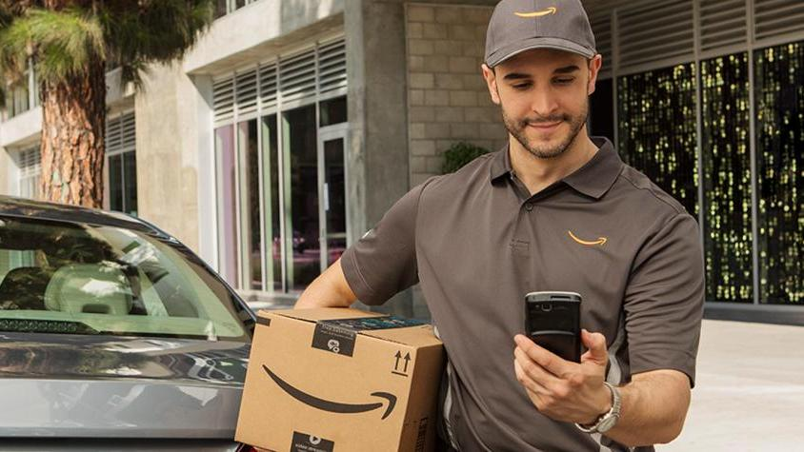
Es un gran reto tecnológico y logístico

Slide 32
La ecuación es muy simple
Deseo
+
Tiempo+dinero

Slide 33
Autoaprendizaje Coraje

Slide 34
Marketing
Super Héroe

Slide 35
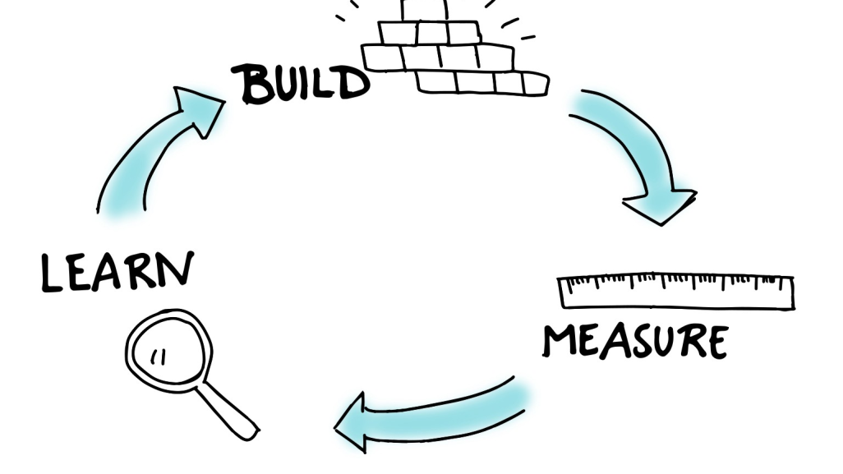
Probra + aprender= resultados

Slide 36
¿Estamos listos?

Slide 37
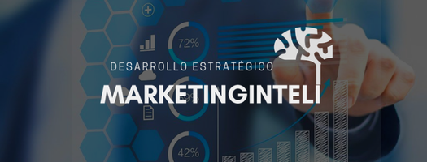
marketinginteli.com

Slide 38
Muchas gracias
UNIEMPRESARIAL
2019
JUAN CARLOS RODRÍGUEZ G

